Slide 1
К
«О бюджете Гаринского городского округа
на 2024 год и плановый период 2025 и 2026 годов», утвержденного решением Думы Гаринского городского округа
от 15.12.2023 года № 107/22
БЮДЖЕТА ДЛЯ ГРАЖДАН (ОТКРЫТЫЙ БЮДЖЕТ)
Notes:
1

Slide 2
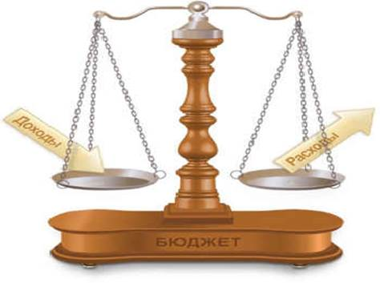
Что такое «Бюджет для граждан»?
«Бюджет для граждан» — это упрощенная версия бюджетного документа, которая использует доступные для обычных граждан форматы, чтобы облегчить понимание бюджета.
Для привлечения большего количества граждан городcкого округа к участию в обсуждении вопросов формирования проекта бюджета разработан «Бюджет для граждан». «Бюджет для граждан» предназначен, прежде всего, для жителей городского округа, не обладающих специальными знаниями в сфере бюджетного законодательства.

Slide 4
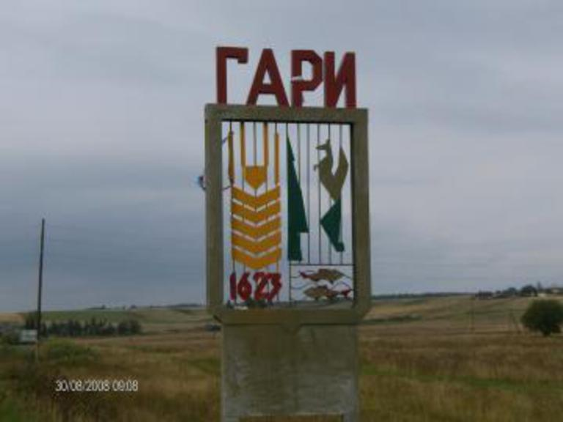
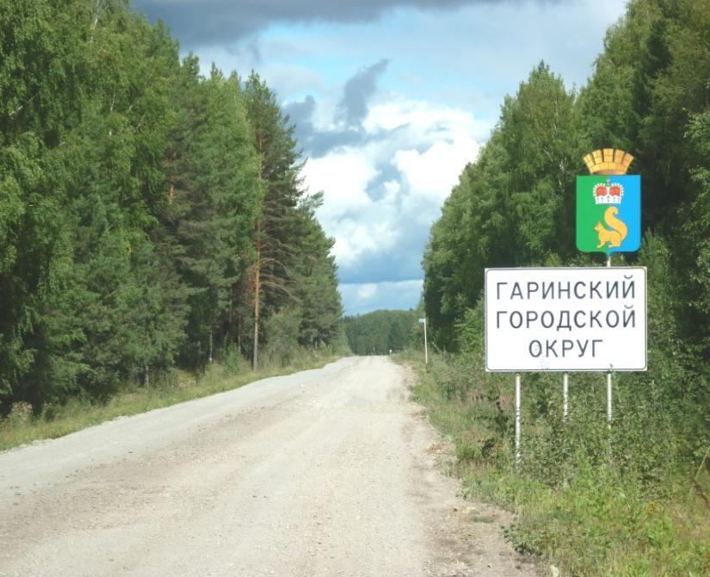
Гаринский городской округ –
муниципальное образование Свердловской области Российской Федерации,
относится к Северному управленческому округу.
География
Округ расположен в северо-восточной части Свердловской области .
Площадь Гаринского городского округа составляет – 16 774,15 кв.км. (2-е место)
История
27 февраля 1924 года в составе Верхотурского (Тагильского) округа Уральской области образован Гаринский район, в его состав вошли территорий 6 волостей бывшего Верхотурского уезда.
С 1934 года район в составе Свердловской области.
С 1 января 2006 года — Гаринский городской округ
Состав городского округа:
Поселок городского типа Гари- административный центр – 1,
Деревни -28
Поселки-10
Село-3

Slide 5
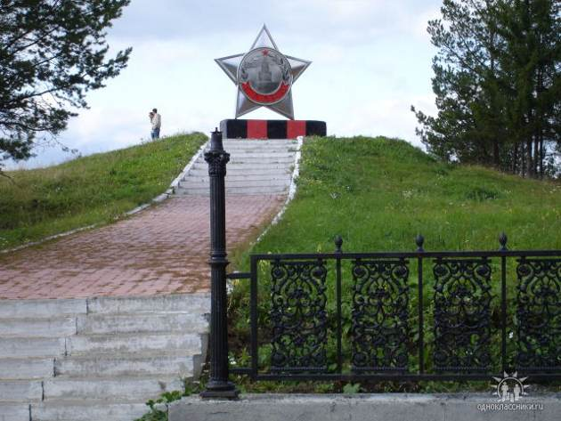
Уровни бюджетной системы Российской Федерации
Бюджеты Российской Федерации
федеральный бюджет
Бюджеты субъектов Российской Федерации
региональный бюджет
бюджеты территориальных фондов обязательного медицинского страхования
Местные бюджеты
бюджеты муниципальных образований
бюджеты внебюджетных Фондов Российской Федерации
БЮДЖЕТ –
это план
доходов и расходов
Слово
«БЮДЖЕТ»
происходит от
латинского
«bulga»-
«кожаный
мешок, ранец»

Slide 6
Формирование проекта бюджета Гаринского городского округа на 2024 год и плановый период
2025 и 2026 годов
Бюджетный кодекс Российской Федерации
Положение о бюджетном процессе в Гаринском городском округе
Иные муниципальные правовые акты
Проект бюджета Гаринского городского округа
на 2024год и плановый период 2025 и 2026годов
Представлен в Думу Гаринского городского округа
(на бумажном носителе и в электронном виде)

Slide 7
Основные характеристики бюджета Гаринского городского округа на 2024 год и плановый период 2025 и 2026 годов

Slide 8
Параметры бюджета Гаринского городского округа
на 2024 год и плановый период 2025 и 2026 годов
Наименование | Сумма, тысяч рублей
 | 2024 год | 2025 год | 2026 год
Доходы | 629 129,4 | 610 310,4 | 611 760,3
Расходы, в том числе | 632 691,1 | 610 310,4 | 611 760,3
Расходы на реализацию Муниципальных программ | 615 666,8 | 471 327,2 | 496 026,2
Непрограммные расходы | 17 024,3 | 17 054,4 | 17 653,8
Условно утвержденные | - | 121 928,8 | 98 080,3
Дефицит | - 3 561,7 | 0,00 | 0,00
+
=
ДОХОДЫ БЮДЖЕТА- поступающие в бюджет денежные средства
ИСТОЧНИКИ ВНУТРЕННЕГО ФИНАНСИРОВАНИЯ ДЕФИЦИТА
РАСХОДЫ
БЮДЖЕТА - выплачиваемые из бюджета денежные средства

Slide 9
Сведения бюджета Гаринского городского округа на 2024 год и плановый период 2025 и 2026 годов в сравнении с другими муниципальными образованиями Доходы бюджетов сопоставимых муниципальных образований, в млн.руб.

Slide 10
Расходы бюджетов сопоставимых муниципальных образований, в млн.руб.

Slide 11
Основные социально-экономические показатели Гаринского городского округа на 2024-2026 гг.
Показатели | Единица измерения | 2021 год отчет | 2022 год отчет | 2023 год оценка | 2024 год прогноз | 2025 год прогноз | 2026 год прогноз
II. Производственная деятельность
1. Оборот организаций (по полному кругу) по видам экономической деятельности, всего | млн. руб. | 361,71 | 372,61 | 392,11 | 398,82 | 399,82 | 399,82
в том числе:
1.1. Сельское хозяйство, охота и лесное хозяйство | млн.руб. | 1,00 | 1,00 | 1,10 | 1,10 | 1,10 | 1,10
1.2. Добыча полезных ископаемых | млн.руб. | 0,00 | 0,00 | 0,00 | 0,00 | 0,00 | 0,00
1.3. Обрабатывающие производства | млн.руб. | 25,40 | 25,80 | 26,10 | 26,40 | 26,40 | 26,40
1.4. Обеспечение электрической энергией, газом и паром | млн.руб. | 13,30 | 14,00 | 14,00 | 14,00 | 14,00 | 14,00
1.5. Cтроительство | млн.руб. | 24,00 | 26,00 | 30,00 | 30,00 | 30,00 | 30,00
1.6. Оптовая и розничная торговля | млн.руб. | 297,40 | 305,20 | 320,30 | 327,70 | 327,70 | 327,70
1.7. Транспортировка и хранение | млн.руб. | 0,40 | 0,40 | 0,40 | 0,40 | 0,40 | 0,40
1.8. Деятельность в области информации и связи | млн.руб. | 0,21 | 0,21 | 0,21 | 0,22 | 0,22 | 0,22

Slide 12
Основные социально-экономические показатели Гаринского городского округа на 2024-2026 гг.
Показатели | Единица измерения | 2021 год отчет | 2022 год отчет | 2023 год оценка | 2024 год прогноз | 2025 год прогноз | 2026 прогноз
III. Инвестиционная деятельность
1. Объем инвестиций в основной капитал за счет всех источников финансирования, всего | млн.руб. | 1362,00 | 1 454,30 | 1456,20 | 1505,70 | 1505,70 | 1505,70
из них по отраслям экономики:
1.1. промышленный комплекс | млн. руб. | 0,00 | 0,00 | 0,00 | 0,00 | 0,00 | 0,00
1.2. сельское хозяйство | млн. руб. | 0,00 | 0,00 | 0,00 | 0,00 | 0,00 | 0,00
1.3. оптовая и розничная торговля, сфера услуг и развлечений | млн. руб. | 0,00 | 0,00 | 0,00 | 0,00 | 0,00 | 0,00
1.4. транспортировка и хранение | млн. руб. | 1362,00 | 1 454,30 | 1456,20 | 1505,70 | 1505,70 | 1505,70
IV. Денежные доходы населения
1. Доходы населения муниципального образования, всего | млн. руб. | 746,05 | 772,35 | 803,00 | 835,10 | 868,50 | 902,60
из них:
1.1. Доходы от предпринимательской деятельности | млн. руб. | 14,90 | 15,10 | 15,30 | 15,50 | 15,50 | 15,50
1.2. Оплата труда | млн. руб. | 531,10 | 549,20 | 571,10 | 593,90 | 617,70 | 642,40
1.3. Социальные выплаты | млн. руб. | 200,05 | 208,05 | 216,60 | 225,70 | 235,30 | 244,70
2. Среднедушевые денежные доходы (в месяц) | руб./чел. | 18 266,40 | 20 799,80 | 21 631,70 | 22 497,00 | 23 396,90 | 24 332,80

Slide 13
Основные социально-экономические показатели Гаринского городского округа на 2024-2026 гг.
Показатели | Единица измерения | 2021 год отчет | 2022 год отчет | 2023 год оценка | 2024 год прогноз | 2025 год прогноз | 2026 год прогноз
V. Потребительский рынок
1. Оборот розничной торговли в ценах соответствующего периода | млн. руб. | 223,20 | 225,30 | 230,70 | 238,60 | 238,60 | 238,60
2. Оборот общественного питания | млн.руб. | 6,10 | 1,80 | 2,60 | 2,80 | 2,80 | 2,80
VI. Демографические показатели
1. Численность и состав населения
1.1. Численность постоянного населения муниципального образования (на начало года) | чел. | 3760 | 2 562 | 2 501 | 2 497 | 2 497 | 2 497
1.2. Среднегодовая численность населения муниципального образования | чел. | 3760 | 2532 | 2 501 | 2 497 | 2 497 | 2 497
1.3. Численность детей в возрасте 3-7 лет (дошкольного возраста) | чел. | 120 | 203 | 119 | 110 | 110 | 110
1.4. Численность детей и подростков в возрасте 8-17 лет (школьного возраста) | чел. | 356 | 452 | 346 | 338 | 338 | 338
1.5. Численность населения в трудоспособном возрасте | чел. | 2147 | 2195 | 1882 | 1876 | 1876 | 1876
1.6. Численность населения старше трудоспособного возраста | чел. | 921 | 857 | 768 | 765 | 765 | 765
2. Естественное движение
2.1. Число родившихся | чел. | 21 | 18 | 20 | 23 | 25 | 25
2.2. Число умерших | чел. | 62 | 41 | 43 | 45 | 45 | 45

Slide 14
Основные социально-экономические показатели Гаринского городского округа на 2024-2026 гг..
Показатели | Единица измерения | 2021 год отчет | 2022 год отчет | 2023 год оценка | 2024 год прогноз | 2025 год прогноз | 2026 прогноз
VII. Развитие социальной сферы
1. Количество учащихся общеобразовательных учреждений, обучающихся во вторую и третью смены | Человек | 0 | 0 | 0 | 0 | 0 | 0
2. Доля детей в возрасте от 5 до 18 лет, охваченных дополнительным образованием | Процент | 85 | 85 | 85 | 85 | 85 | 85
3. Доступность дошкольного образования для детей в возрасте от полутора до трех лет | Процент | 100 | 100 | 100 | 100 | 100 | 100
4. Обеспеченность врачами, работающими в государственных и муниципальных медицинских организациях | Единиц на 10 тысяч человек населения | 0 | 0 | 0 | 0 | 0 | 0
5.Обеспеченность средними медицинскими работниками, работающими в государственных и муниципальных медицинских организациях | Единиц на 10 тысяч человек населения | 78,00 | 64,6 | 95,9 | 96,1 | 96,1 | 96,1
6. Обеспеченность населения врачами, оказывающими медицинскую помощь в амбулаторных условиях | Единиц на 10 тысяч человек населения | 50,20 | 2,6 | 3,9 | 4 | 4 | 4
VIII. Трудовые ресурсы
1. Среднесписочная численность работников (без внешних совместителей) по полному кругу организаций | Чел. | 926 | 911 | 915 | 919 | 921 | 921

Slide 15
Доходы бюджета Гаринского городского округа на 2024 год и плановый период 2025 и 2026 годов

Slide 16
Доходы бюджета Гаринского городского округа , в тыс.руб.
Наименование доходов | 2022 год (факт) | 2023 год (ожидаемые) | 2024 год (прогноз)
Налоговые и неналоговые доходы | 93 705,5 | 112 028,6 | 129 129,5
Налог на доходы физических лиц | 78 156,4 | 95 000,0 | 111 700,0
Акцизы на нефтепродукты | 1 540,1 | 8 015,6 | 9 158,6
Налог, на совокупный доход | 1 565,6 | 1 005,7 | 1 256,0
Налог на имущество физических лиц | 76,5 | 125,0 | 120,0
Земельный налог | 567,6 | 502,0 | 740,0
Государственная пошлина | 323,6 | 330,0 | 350,0
Доходы от использования имущества, находящегося в государственной и муниципальной собственности | 1 926,4 | 2 148,8 | 1 816,6
Платежи при пользовании природными ресурсами | 3,8 | 4,1 | 5,0
Доходы от оказания платных услуг и компенсации затрат государства | 1 236,0 | 1 286,5 | 1 170,0
Доходы от продажи материальных и нематериальных активов | 140,2 | 25,0 | 40,0
Штрафы, санкции, возмещение ущерба | 8 169,7 | 3 585,9 | 2 773,3
Прочие неналоговые доходы | -0,4 | 0 | 0
Безвозмездные поступления | 347 279,5 | 281 521,2 | 499 999,9
Дотации | 188 718,6 | 172 340,9 | 427 274,0
Субсидии бюджета бюджетной системы РФ | 103 972,0 | 8 953,1 | 2 946,7
Субвенции бюджетам бюджетной системы РФ | 56 695,9 | 67 424,9 | 69 779,2
Иные межбюджетные трансферты | 5 076,5 | 35 260,7 | 0
Всего доходов бюджета | 440 985,0 | 393 549,8 | 629 129,4

Slide 17
Структура налоговых и неналоговых доходов бюджета Гаринского городского округа на 2024 год, в тыс. рублей

Slide 19
Структура безвозмездных поступлений бюджета Гаринского городского округа на 2024 год

Slide 20
Планирование налоговых и неналоговых доходов бюджета Гаринского городского округа на 2024 год и плановый период 2025 и 2026 годов
Налог на доходы физических лиц

Slide 21
Акцизы на нефтепродукты

Slide 22
Налоги на совокупный доход

Slide 23
Налог на имущество физических лиц

Slide 24
Земельный налог

Slide 25
Государственная пошлина

Slide 26
Доходы от использования имущества

Slide 27
Доходы от оказания платных услуг и компенсации затрат государства

Slide 28
Доходы от продажи

Slide 29
Штрафы, санкции, возмещение ущерба

Slide 30
Планирование безвозмездных поступлений бюджета Гаринского городского округа на 2024 год и плановый период 2025 и 2026 годов

Slide 31
Сведения о налоговых льготах на 2024 год
Виды льгот | Оценка на 2024 год, в млн.руб.
Земельный налог | 1,6
освобождение от уплаты налога (по Решению Думы) | 1,6
Всего | 1,6

Slide 32
Распределение расходов бюджета на 2024 год в разрезе разделов классификации расходов бюджета, соответствующих распределению расходов по выполняемым городским округом полномочиям, в тыс. рублей
Образование 175 604,4
Культура и кинематография
41 627,0
Охрана окружающей среды
382,0
Национальная экономика
221 140,6
Жилищно-коммунальное хозяйство
92 707,3
Физическая культура и спорт
452,4
Средства массовой информации
572,5
Общегосударственные вопросы
67 518,2
Социальная политика
20 936,7
Национальная оборона, национальная безопасность и правоохранительная деятельность
11 750,0
Всего расходы – 632 691,1 тыс.рублей

Slide 33
Расходы бюджета Гаринского городского округа на 2024 год, %
37,9%
Социально-значимые расходы

Slide 34
Какие полномочия переданы Гаринскому городскому округу
№ | Полномочия
1. | По созданию административных комиссий
2. | На обеспечение государственных гарантий реализации прав на получение общедоступного и бесплатного начального общего, основного общего, среднего общего образования в муниципальных организациях, включая оплату труда, приобретение учебников и учебных пособий, средств обучения, игр, игрушек (за исключением расходов на содержание зданий и коммунальных услуг)
3. | Обеспечение государственных гарантий реализации прав на получение общедоступного и бесплатного дошкольного образования в муниципальных дошкольных образовательных организациях и муниципальных общеобразовательных организациях, включая расходы на оплату труда, приобретение учебников и учебных пособий, средств обучения, игр, игрушек (за исключением расходов на содержание зданий и оплату коммунальных услуг)
4. | По обеспечению детей-сирот и детей, оставшихся без попечения родителей, лиц из числа детей-сирот и детей, оставшихся без попечения родителей, жилыми помещениями
5. | По хранению, комплектованию, учету и использованию архивных документов, относящихся к государственной собственности Свердловской области
6. | По организации мероприятий при осуществлении деятельности по обращению с животными без владельцев
7. | По организации проведения мероприятий по предупреждению и ликвидации болезней животных
8. | По предоставлению гражданам мер социальной поддержки по частичному освобождению от оплаты за коммунальные услуги
9. | По предоставлению гражданам субсидии на оплату жилого помещения и коммунальных услуг
10. | По предоставлению отдельным категориям граждан компенсации расходов на оплату жилого помещения и коммунальных услуг
11. | По составлению, ежегодному изменению и дополнению списков кандидатов в присяжные заседатели федеральных судов общей юрисдикции
12. | По определению перечня должностных лиц, уполномоченных составлять протоколы об административных правонарушениях

Slide 35
Расходы в расчете на душу населения Гаринского городского округа в 2023 году
196 980 рублей в год
16 415 рублей в месяц
Расходов бюджета Гаринского городского округа приходится на одного гражданина
54 891 рубль в год
4 574 рубля в месяц
13 008 рублей в год
1 084 рубля в месяц
Расходов бюджета Гаринского городского округа на культуру приходится на одного гражданина
6 543
рубля в год
545 рублей в месяц
Расходов бюджета Гаринского городского округа на социальную политику приходится на одного гражданина
141
рубль в год
12
рублей в месяц
Расходов бюджета Гаринского городского округа на физическую культуру и спорт приходится на одного гражданина

Slide 36
Расходы бюджета Гаринского городского округа , тыс.рублей
Наименование расходов | 2022 год (факт) | 2023 год (ожидаемое) | 2024 год (план) | 2025 год (план) | 2026 год (план)
Общегосударственные вопросы | 56 433,4 | 58 988,6 | 67 518,2 | 66 869,7 | 69 453,1
Национальная оборона | 313,2 | 336,4 | 403,1 | 442,9 | 483,4
Национальная безопасность и правоохранительная деятельность | 8 767,9 | 12 089,8 | 11 346,9 | 11 274,6 | 11 604,9
Национальная экономика | 62 900,4 | 93 362,4 | 221 140,7 | 178 901,1 | 194 204,9
Жилищно-коммунальное хозяйство | 154 692,8 | 50 967,8 | 92 707,3 | 13 355,1 | 11 602,7
Охрана окружающей среды | 13,9 | 6 134,8 | 382,0 | 382,0 | 382,0
Образование | 125 987,5 | 151 148,8 | 175 604,4 | 151 390,6 | 157 077,9
Культура, кинематография | 32 510,0 | 39 049,1 | 41 627,0 | 43 119,0 | 45 425,0
Социальная политика | 22 184,7 | 21 368,9 | 20 936,6 | 21 744,1 | 22 543,6
Физическая культура и спорт | 364,6 | 452,4 | 452,4 | 330,0 | 330,0
Средства массовой информации | 549,4 | 477,5 | 572,5 | 572,5 | 572,5
Условно утвержденные расходы |  |  |  | 121 928,8 | 98 080,3
Всего расходов: | 464 717,8 | 434 376,5 | 632 691,1 | 610 310,4 | 611 760,3

Slide 37
Распределение расходов бюджета на 2024 год в разрезе
главных распорядителей бюджетных средств
Администрация Гаринского городского округа
(8 казенных учреждений, 1 бюджетное учреждение ) 97,1 %
Контрольно-счетный орган
0,5% (1 учреждение)
1,8%
Дума городского округа
0,6%
(1 учреждение)
Финансовое управление
(1 учреждение)

Slide 38
Расходы на реализацию
20 муниципальных программ*
Структура расходов бюджета на 2024 год в разрезе
программных/непрограммных видов расходов
Всего расходов: 632 691,1 тыс. рублей
Непрограммные расходы
17 024,3
тыс.руб. 2,7%
Администрация городского округа
Глава городского округа
(в части обеспечения функционирования)
МКУ «Информационно методический центр»
Дума городского округа
(в части обеспечения функционирования)
МКУ «Культурно-досуговый центр»
Контрольно-счётная орган городского округа (в части обеспечения функционирования)
615 666,8 тыс. рублей 97,3 %
Финансовое управление
Резервный фонд Администрации
Оплата исполнительных листов, возмещение затрат по содержанию тур.центра (оплата электроэнергии)
Расходы на реализацию муниципальных программ
Непрограммные расходы
*Формирование программ стало неотъемлемой частью процесса составления и рассмотрения бюджета Гаринского городского округа

Slide 39
Муниципальные программы Гаринского городского округа
В целях обеспечения наглядности и доступности информации объем бюджетных ассигнований на реализацию муниципальных программ на последующих слайдах отражен в части расходов на 2024 год и плановый период 2025 и 2026 годов

Slide 40
Используемые понятия и термины
Муниципальная программа Гаринского городского округа - представляет собой комплекс подпрограмм и отдельных мероприятий, объединенных единой системой целей, задач и ориентиров социально-экономического характера, увязанный по ресурсам, исполнителям и срокам реализации, обеспечивающий эффективное решение задач в определенной сфере (отрасли), согласно полномочиям муниципального образования (переданным государственным полномочиям).
Исполнителями муниципальной программы - структурное подразделение Администрации городского округа, в том числе осуществляющее функции управления в соответствующей сфере муниципального образования, включая структурное подразделение Администрации городского округа без образования юридического лица, муниципальное учреждение, не отнесенное к подведомственности структурного подразделения Администрации городского округа, которое осуществляет разработку муниципальной программы, обеспечивает эффективное взаимодействие с муниципальной программы в ходе ее реализации, несет ответственность за реализацию муниципальной программы в целом.

Slide 41
Перечень муниципальных программ Гаринского городского округа
«Развитие муниципальной службы в Гаринском городском округе на 2024-2029гг»;
2. «Развитие и модернизация объектов водоснабжения,охрана окружающей среды на территории Гаринского городского округа на 2024-2029годы»;
3. «Развитие и обеспечение сохранности сети автомобильных дорог на территории Гаринского городского округа на 2024-2029 годы»;
4. «Энергосбережение и повышение энергетической эффективности на территории Гаринского городского округа на 2024-2029годы»;
5. «Содействие развитию малого и среднего предпринимательства в Гаринском городском округе на 2023-2028годы»;
6.«Развитие системы образования в Гаринском городском округе на 2024-2029 годы;
7. «Развитие социальной политики на территории Гаринского городского округа на 2023-2028годы»;
8. «Развитие культуры в Гаринском городском округе на 2024-2029 годы»;
9. «Патриотическое воспитание граждан в Гаринском городском округе на 2024-2029 годы»;
10. «Развитие физической культуры и спорта , формирование здорового образа жизни в Гаринском городском округе на 2024-2029годы»;
11. «Управление муниципальными финансами Гаринского городского округа на 2023-2028 годы»;

Slide 42
Перечень муниципальных программ Гаринского городского округа
12. «Развитие архивного дела в Гаринском городском округе на 2024-2029 годы»;
13. «Формирование комфортной городской среды на территории Гаринского городского округа на 2019-2027годы»;
14. «Формирование законопослушного поведения участников дорожного движения в Гаринском городском округе на 2024-2029 годы »;
15.«Доступное и комфортное жилье – гражданам России в Гаринском городском округе на 2024-2029годы»;
16. «Капитальный ремонт общего имущества в многоквартирных домах на территории Гаринского городского округа на 2022-2027 годы»;
17. «Обеспечение безопасности на территории Гаринского городского округа на 2022-2027 годы»;
18. «Профилактика терроризма, а также минимизация и (или) ликвидация последствий его проявлений в Гаринском городском округе на 2023-2028 годы;
19. «Развитие Гаринского городского округа до 2028 года».

Slide 43
Муниципальная программа
«Развитие муниципальной службы в Гаринском городском округе на 2024-2029 годы»
Комплексная цель муниципальной программы: Повышение эффективности и результативности деятельности муниципальных служащих в муниципальном образовании Гаринского городского округа.
Подпрограммы муниципальной программы отсутствуют
В рамках данной программы предусмотрены расходы Администрации городского округа:
на организацию профессиональной подготовки и повышения квалификации муниципальных служащих;
- выплату пенсии за выслугу лет , лицам, замещавших муниципальные должности и должности муниципальной службы в Гаринском городском округе.
Реализация мероприятий муниципальной программы направлена на:
создание условий для работы муниципальных служащих.
проведение работы по кадровому резерву.
- обеспечение надлежащего уровня квалификации муниципальных служащих.
обеспечение число муниципальных служащих, прошедших профессиональную переподготовку и повышение квалификации.
пенсионное обеспечение лиц, замещавших муниципальные должности.
Notes:
43

Slide 44
Муниципальная программа «Развитие и модернизация объектов водоснабжения, охрана окружающей среды на территории Гаринского городского округа на 2024-2029 годы»
Комплексная цель муниципальной программы: Повышение качества питьевой воды для населения. Сохранение и восстановление природных систем, повышение безопасности проживания и формирование экологической культуры населения Гаринского городского округа.
Подпрограммы муниципальной программы:
Подпрограмма «Развитие и модернизация объектов водоснабжения Гаринского городского округа»
Подпрограмма «Охрана окружающей среды»
В рамках данной программы предусмотрены расходы на:
предоставление субсидий на возмещение затрат связанных с услугами холодного водоснабжения
Актуализация схем холодного водоснабжения
разработка проектов зон санитарной охраны источников питьевого водоснабжения
обустройство источников нецентрализованного водоснабжения на территории Гаринского городского округа
Реализация мероприятий муниципальной программы направлена на повышение качества питьевой воды посредством модернизации систем водоснабжения и водоподготовки с использованием перспективных технологий.
обеспечение питьевой водой стандартного качества из источников нецентрализованного водоснабжения
экологическое просвещение и формирование экологической культуры населения Гаринского городского округа
Notes:
44

Slide 45
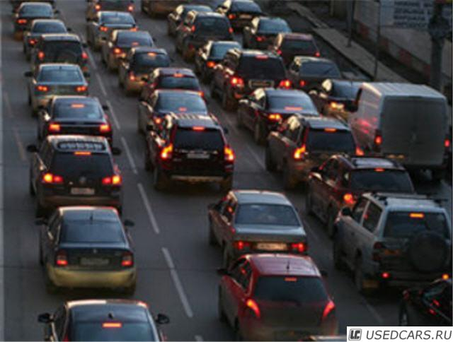
Муниципальная программа «Развитие и обеспечение сохранности сети автомобильных дорог на территории Гаринского городского округа на 2024-2029 годы»
Комплексная цель муниципальной программы: Обеспечение сохранности автомобильных дорог.
Подпрограммы муниципальной программы отсутствуют
Реализация мероприятий муниципальной программы направлена на:
Обеспечение надлежащего содержания улично-дорожной сети Гаринского городского округа
Увеличение протяженности автомобильных дорог местного значения, соответствующим нормативным требованиям
Осуществление капитального ремонта, реконструкции и строительства автомобильных дорог и мостовых сооружений, а также подготовка проектно-сметной документации на их проведение
Обеспечение требований безопасности дорог и пешеходного движения
В рамках данной программы предусмотрены расходы:
Текущее содержание улично-дорожной сети ( зимнее содержание дорог, создание ледовых переправ);
Текущий ремонт дорог местного значения;
капитальный ремонт автомобильных дорог.
-приобретение движимого имущества (техники)
Notes:
45

Slide 46
Муниципальная программа «Энергосбережение и повышение энергетической эффективности на территории Гаринского городского округа на 2024-2029 годы»
Комплексная цель муниципальной программы: Обеспечение рационального использования энергетических ресурсов за счет реализации мероприятий по энергосбережению и повышению энергетической эффективности.
Подпрограммы муниципальной программы отсутствуют
В рамках данной программы предусмотрены расходы на:
внедрение энергоэффективных технологий при модернизации, реконструкции систем освещения
утепление наружных, ограждающих конструкций зданий: фасадов, чердачных перекрытий и подвалов, входных дверей и окон (ремонт кровли и фасада ДО ДДТ)
модернизация уличного освещения
-оплата уличного освещения
Реализация мероприятий муниципальной программы направлена на:.
энергосбережение и повышение энергетической эффективности в учреждениях бюджетной сферы
энергосбережение и повышение энергетической эффективности в жилом фонде
энергосбережение и повышение энергетической эффективности в системах коммунальной инфраструктуры
Notes:
46

Slide 47
Муниципальная программа «Содействие развитию малого и среднего предпринимательства в Гаринском городском округе на 2023-2028 годы»
Комплексная цель муниципальной программы: создание благоприятных условий для развития малого и среднего предпринимательства на территории Гаринского городского округа.
Подпрограммы муниципальной программы отсутствуют
В рамках данной программы предусмотрены расходы на реализацию программных мероприятий, направленных на создание благоприятных условий для развития малого предпринимательства на основе повышения качества и эффективности мер поддержки в форме консультационной и информационной поддержки субъектов малого предпринимательства
Реализация программы на стимулирование сельскохозяйственных товаропроизводителей на достижение наивысших показателей в своей трудовой деятельности
Реализация мероприятий муниципальной программы позволит создать общие благоприятные условия функционирования субъектов малого и среднего предпринимательства, агропромышленного комплекса в Гаринском городском округе.
Notes:
47

Slide 48
Муниципальная программа «Развитие системы образования в Гаринском городском округе на 2024-2029 годы»
Комплексная цель муниципальной программы: Обеспечение доступности качественного образования, соответствующего требованиям инновационного развития экономики городского округа, современным потребностям общества
Подпрограммы муниципальной программы:
Подпрограмма «Развитие системы дошкольного образования в Гаринском городском округе на 2019-2025 годы»
Подпрограмма «Развитие системы общего образования в Гаринском городском округе на 2019-2025 годы»
Подпрограмма «Развитие системы дополнительного образования в Гаринском городском округе на 2019-2025 годы.»
Подпрограмма «Развитие системы отдыха и оздоровления детей и подростков в Гаринском городском округе на 2019-2025 годы»
Подпрограмма «Укрепление материально-технической базы образовательных учреждений Гаринского городского округа на 2019-2025 годы»
Подпрограмма «Антритеррористическая безопасность в образовательных учреждениях в Гаринском городском округе на 2019-2025 годы»
Подпрограмма «Обеспечение реализации муниципальной программы «Развитие системы образования в Гаринском городском округе на 2019-2025 годы»
В рамках данной программы предусмотрены расходы:
на финансовое обеспечение выполнения подведомственными муниципальными бюджетными и автономными учреждениями, муниципального задания и предоставлением субсидий на иные цели (обновление материально-технической базы, проведение текущего ремонта зданий и сооружений;
на выполнение функций подведомственными муниципальными казенными учреждениями;
на повышение заработной платы работников образования по Указу Президента;
на предоставление субсидий на возмещение затрат по оказанию услуг по предоставлению общего образования с выполнением требований федерального государственного образовательного стандарта,
на организацию обеспечения в каникулярный период отдыха, оздоровления и занятости детей и подростков;
на развитие и укрепление системы гражданско-патриотического воспитания;
на финансовое обеспечение выполнения функций аппаратом Управления образования.
Реализация мероприятий муниципальной программы направлена на:
численность воспитанников, получающих муниципальную услугу «Дошкольное образование в образовательных учреждениях, реализующих программу дошкольного образования»
численность обучающихся, получающих муниципальную услугу «Общее и дополнительное образование в общеобразовательных учреждениях»
численность обучающихся, получающих муниципальную услугу «Дополнительное образование в учреждениях дополнительного образования детей»
численность детей, получающих муниципальную услугу «Организация и обеспечение отдыха и оздоровления детей» в оздоровительных лагерях с дневным пребыванием детей
количество приобретенных для детей в возрасте от 6 до 17 лет путёвок в организации, обеспечивающие отдых и оздоровление детей
Notes:
48

Slide 49
Муниципальная программа «Развитие социальной политики на территории Гаринского городского округа на 2023-2028 годы»
Цель муниципальной программы: усиление социальной защищенности и уровня материального благополучия отдельных категорий граждан в Гаринском городском округе.
Подпрограммы муниципальной программы:
Подпрограмма «Дополнительные меры социальной поддержки отдельных категорий граждан Гаринского городского округа»
Подпрограмма «Профилактика наркомании»
Подпрограмма «Доступная среда на территории Гаринского городского округа»
Подпрограмма «Профилактика распространения ВИЧ-инфекции»
Подпрограмма « Дополнительные меры по предупреждению распространения туберкулеза и других инфекционных заболеваний,управляемых средствами специфической профилактики»
Подпрограмма «Профилактика экстремизма, гармонизация межнациональных отношений»
Подпрограмма «Профилактика правонарушений»
В рамках данной программы предусмотрены расходы на:
предоставление дополнительных мер социальной поддержки отдельным категориям граждан
проведение социально-значимых мероприятий
социальная поддержка больных туберкулезом
- Проведение мероприятий по профилактике наркомании и пропоганде здорового образа жизни среди населения Гаринского городского округа
--оказание поддержки гражданам, находящимся в трудной жизненной ситуации
-поддержка общественных организаций Гаринского городского округа;
-предоставление единовременной выплаты в связи с празднованием Дня победы и гражданам призванным на военную службу по мобилизации
Реализация мероприятий муниципальной программы направлена на улучшение уровня материального благополучия отдельных категорий граждан Гаринского городского округа и способствует созданию благоприятного социального климата в городском округе
Notes:
49

Slide 50
Муниципальная программа «Развитие культуры в Гаринском городском округе на 2024-2029 годы»
Комплексная цель муниципальной программы: Развитие культурного потенциала как важнейшего стратегического ресурса Гаринского городского округа, способствующего повышению качества жизни населения и формированию туристской привлекательности .
Подпрограммы муниципальной программы:
Подпрограмма «Организация культурно- досуговой деятельности в Гаринском городском округе»
Подпрограмма «Развитие системы библиотечного обслуживания населения в Гаринском городском округе»
Реализация мероприятий муниципальной программы направлена на:
- обеспечение возможности для потребителей независимо от наличия в районе проживания стационарной библиотеки получить библиотечную услугу, повышение доступности библиотечного обслуживания для инвалидов, сохранение имеющейся доступности оказываемой услуги, с количеством посещений общедоступных библиотек
- создание условий для организации продуктивной занятости и социально-полезного досуга, путем проведения культурно-массовых мероприятий, концертов, и иных зрелищных мероприятий
В рамках данной программы предусмотрены расходы:
на организацию деятельности учреждений культуры и искусства культурно-досуговой сферы.
на охрану культурного наследия.
на организацию деятельности краеведческого музея, приобретение и хранение музейной коллекции.
на организацию библиотечного обслуживания населения, формирование и хранение библиотечных фондов муниципальных библиотек.
на информатизацию муниципальных библиотек
на повышение заработной платы работников образования и культуры по Указу Президента от 07.05.2012.
Notes:
50

Slide 51
Муниципальная программа «Патриотическое воспитание граждан в Гаринском городском округе на 2024-2029 годы»
Комплексная цель муниципальной программы: Комплексное развитие и совершенствование системы патриотического воспитания граждан на территории Гаринского городского округа, направленное на создание условий для повышения гражданской ответственности, повышения уровня консолидации общества для устойчивого развития российской федерации и воспитания граждан, имеющих активную жизненную позицию
Подпрограммы муниципальной программы отсутствуют
Реализация мероприятий муниципальной программы направлена на:
развитие инфраструктуры муниципальных учреждений для организации патриотического воспитания граждан Гаринского городского округа
модернизацию содержания и форм патриотического воспитания как условие вовлечения широких масс граждан Гаринского городского округа в мероприятия историко-патриотической направленности
развитие механизмов поддержки деятельности учреждений и организаций, реализующих инновационные программы патриотического воспитания.
В рамках данной программы предусмотрены расходы:
на организацию и проведение мероприятий в сфере патриотического воспитания граждан;
Notes:
51

Slide 52
Муниципальная программа «Развитие физической культуры и спорта , формирования здорового образа жизни в Гаринском городском городском округе на 2024-2029 годы»
Комплексная цель муниципальной программы: Создание условий для занятий физической культурой и спортом, развитие массового спорта на территории Гаринского городского округа.
Подпрограммы муниципальной программы отсутствуют.
Реализация мероприятий муниципальной программы направлена на:
- создание условий для удовлетворения потребностей населения в поддержании и укреплении здоровья, физической реабилитации, проведении физкультурно-оздоровительного и спортивного досуга, достижении спортивных результатов и обеспечение численности потребителей услуги;
- обеспечение работы подростковым клубам по месту жительства для обучающихся и привлечение дополнительного количества детей к занятиям физической культурой и спортом;
В рамках данной программы предусмотрены расходы:
- на организацию и проведение спортивно-массовых физкультурно-оздоровительных Мероприятий;
- на реализацию мероприятий по поэтапному внедрению Всероссийского физкультурно- спортивного комплекса « Готов к труду и обороне»
Notes:
52

Slide 53
Муниципальная программа «Управление муниципальными финансами Гаринского городского округа на 2023-2028 годы»
Комплексная цель муниципальной программы: Обеспечение сбалансированности, устойчивости бюджета Гаринского городского округа, создание условий для качественной организации бюджетного процесса в Гаринском городском округе
Подпрограммы муниципальной программы:
Подпрограмма «Совершенствование информационной системы управления финансами»
Подпрограмма «Обеспечение реализации муниципальной программы Гаринского городского округа «Управление муниципальными финансами Гаринского городского округа на 2023-2028г»
Реализация мероприятий муниципальной программы направлена на:
наличие достаточной, актуализированной с учетом изменений бюджетного законодательства нормативно-правовой базы по организации бюджетного процесса в городском округе, формирование которой отнесено к компетенции финансового органа;
исполнение требований, установленных бюджетных законодательством к содержанию проекта решения Думы города о бюджете города, составу годового отчета об исполнении бюджета городского округа, срокам предоставления годовой бюджетной отчетности в Министерство финансов Свердловской области;
своевременное исполнение денежных обязательств получателей бюджетных средств, предъявленных к оплате в установленном порядке;
исполнение обязательств по муниципальным заимствованиям в установленные сроки и в полном объеме;
функционирование автоматизированных систем исполнения бюджета городского округа;
финансовое обеспечение прогнозируемых к возникновению новых расходных обязательств в планируемом периоде;
обеспечение открытости и прозрачности бюджетного процесса.
В рамках данной программы предусмотрены расходы на:
- на выполнение установленных функций финансового управления;
- на обеспечение функционирования управления информационными технологиями, создание техническое сопровождение бюджетного процесса на базе ПК «Бюджет Смарт-ПРО», ПО « Веб-торги»;
Notes:
53

Slide 54
Муниципальная программа
«Развитие архивного дела в Гаринском городском округе на 2024-2029 годы»
Комплексная цель муниципальной программы: Обеспечение сохранности исторических документов архивного отдела администрации Гаринского городского округа для организации их эффективного использования в интересах населения Гаринского городского округа и других пользователей.
Подпрограммы муниципальной программы отсутствуют
В рамках данной программы предусмотрены расходы
на осуществление государственных полномочий по хранению, комплектованию, учёту и использованию архивных документов, относящихся к государственной собственности Свердловской области;
- Организация деятельности архивного отдела администрации
Реализация мероприятий муниципальной программы направлена на:
осуществление государственных полномочий по хранению, комплектованию, учёту и использованию архивных документов, относящихся к государственной собственности Свердловской области..
формирование архивного фонда на территории Гаринского городского округа.
- создание необходимых условий для обеспечения сохранности и безопасности архивных документов в Гаринском городском округе..
обеспечение доступности архивной информации в Гаринском городском округе,
популяризация архивных документов, организация их использования.
Notes:
54

Slide 55
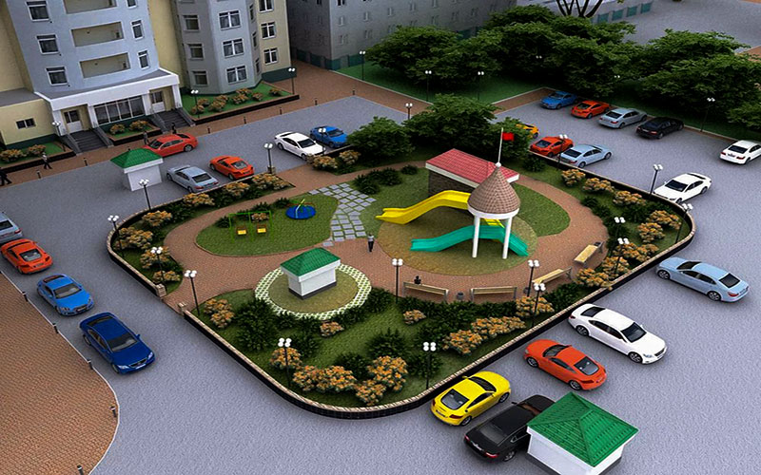
Муниципальная программа «Формирование комфортной городской среды на территории Гаринского городского округа на 2019 – 2027 годы»
Комплексная цель муниципальной программы: создание комфортной городской среды и создание комфортной туристической среды в Гаринском городском округе.
Подпрограммы муниципальной программы отсутствуют
Реализация мероприятий муниципальной программы позволит создать комфортной городскую среду в Гаринском городском округе.
В рамках данной программы предусмотрены расходы на реализацию в течение 2019 – 2027 годов программных мероприятий:
1. Комплексное благоустройство дворовых территорий Гаринского городского округа;
2. Благоустройство общественных территорий Гаринского городского округа (благоустройство детских площадок, обустройство пешеходных дорожек, общественных зон отдыха, очистка территорий, спил разросшихся ветвей и деревьев, содержание и обустройство контейнерных площадок, прочие мероприятия по благоустройству).
3.Регулирование численности безнадзорных животных
4. Устройство проездов туристического центра
Notes:
55

Slide 56
Муниципальная программа «Формирование законопослушного поведения участников дорожного движения в Гаринском городском округе на 2024-2029 годы»
Комплексная цель муниципальной программы: Сокращение количества дорожно-транспортных происшествий с пострадавшими. Повышение уровня правового воспитания участников дорожного движения, культуры их поведения.
Подпрограммы муниципальной программы отсутствуют
Реализация мероприятий муниципальной программы направлена на:
Предупреждение опасного поведения детей дошкольного и школьного возраста, участников дорожного движения
Создание комплексной системы профилактики ДТП в целях формирования у участников дорожного движения стереотипа законопослушного поведения и негативного отношения к правонарушениям в сфере дорожного движения
Правовое воспитание участников дорожного движения, культуру их поведения
Совершенствование системы профилактики детского дорожно-транспортного травматизма
Формирование у детей навыков безопасного поведения на дорогах
В рамках данной программы предусмотрены расходы:
оснащение муниципальных образовательных учреждений оборудованием и средствами обучения безопасному поведению на дорогах;
-строительство, реконструкция, техническое перевооружение, оборудование искусственными дорожными неровностями, дорожными знаками, прилегающих к образовательным учреждениям;
- строительство, реконструкция и техническое перевооружение, оборудование искусственным освещением, мест концентрации дорожно-транспортных происшествий на участках автомобильных дорог общего пользования местного значения.
Notes:
56

Slide 57
Муниципальная программа «Доступное и комфортное жилье- гражданам России в Гаринском городском округе на 2024-2029 годы»
Комплексная цель муниципальной программы: Формирование рынка доступного жилья и обеспечение комфортных условий проживания граждан на территории Гаринского городского округа
Подпрограммы муниципальной программы отсутствуют
В рамках данной программы предусмотрены расходы на:
Приобретение (строительство) жилых домов
обеспечение земельных участков инженерной инфраструктурой в целях жилищного строительства
Межевание земельных участков под объектами муниципального жилищного фонда с целью регистрации прав муниципальной собственности на них ;
Комплексные кадастровые работы;
-выполнение работ по модификации баз данных и ПО ранее установленной программы для ЭВМ Гранд инфо
Реализация мероприятий муниципальной программы направлена на уменьшение количества ветхих инженерных сетей и объектов, уменьшение аварийности на данных объектах, обеспечение надежности поставки коммунальных ресурсов потребителям.
для улучшения жилищных условий и комфортного проживания населения Гаринского городского округа
для улучшения комплексного благоустройства и озеленение городского округа, поддержание единого архитектурного облика населенных
пунктов
Notes:
57

Slide 58
Муниципальная программа «Капитальный ремонт общего имущества в многоквартирных домах на территории Гаринского городского округа на 2022-2027 годы»
Цель муниципальной программы: Улучшение жилищных условий граждан за счет проведения капитального ремонта общего имущества в многоквартирных домах на территории Гаринского городского округа.
Подпрограммы муниципальной программы отсутствуют
Реализация мероприятий муниципальной программы направлена на:
- Приведение состояния многоквартирных домов и муниципальных жилых помещений в соответствии с требованиями нормативно-технических документов;
- Улучшение условий проживания граждан;
- Обеспечение сохранности жилищного фонда;
- Повышение эффективности эксплуатации зданий;
Улучшение внешнего эстетического вида жилых зданий;
Увеличение надежности функционирования систем инженерно-технического обеспечения;
Обеспечение экономии топливно-энергетических ресурсов;
Комфортное проживание граждан.
В рамках данной программы предусмотрены расходы на:
- Проведение работ по капитальному или выборочному капитальному ремонту многоквартирных домов; - Взносы на капитальный ремонт жилых и нежилых помещений в многоквартирных домах, находящихся в муниципальной собственности.
Notes:
58

Slide 59
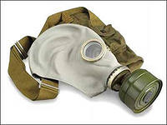
Муниципальная программа «Обеспечение безопасности на территории Гаринского городского округа на 2022-2027 годы»
Комплексная цель муниципальной программы:: Реализация вопросов местного значения по гражданской обороне защите населения и территории Гаринского городского округа от чрезвычайных ситуаций природного и техногенного характера, обеспечение первичных мер пожарной безопасности, безопасности людей на водных объектах.
Подпрограммы муниципальной программы:
Подпрограмма «Обеспечение пожарной безопасности в Гаринском городском округе»
Подпрограмма «Обеспечение безопасности на водных объектах на территории Гаринского городского округа»
Подпрограмма «Обеспечение оперативного реагирования и взаимодействия экстренных служб на территории Гаринского городского округа»
В рамках данной программы предусмотрены расходы:
- на укрепление материально-технической базы добровольных пожарных дружин,
- обеспечение первичных мер пожарной безопасности;
содержание и обеспечение деятельности МКУ «ЕДДС» Гаринского городского округа
содержание противопожарных водоемов, в том числе ремонт пожарных водоемов;
обустройство минерализованных полос вокруг населенных пунктов;
информационное обеспечение безопасности населения на водных объектах.
Реализация мероприятий муниципальной программы позволит:
- в полном объёме проводить аварийно-спасательные и поисково-спасательные работы, сохранить высокий уровень и обучение населения в области гражданской обороны;
обеспечить охват населения городского округа системой оповещения и информирования на уровне 100 % .
Notes:
59

Slide 60
Муниципальная программа «Профилактика терроризма, а также минимизация и (или) ликвидация последствий его проявлений в Гаринском городском округе на 2023-2028 годы»
Цель муниципальной программы: реализация государственной политики в области профилактики терроризма, а также защита личности, общества и государства от террористических актов и иных проявлений терроризма в Гаринском городском округе.
Подпрограммы муниципальной программы отсутствуют
В рамках данной программы предусмотрены расходы на:
-обеспечение выпуска и размещения видео-аудио роликов и печатной продукции по вопросам профилактики терроризма
Реализация мероприятий муниципальной программы направлена на выявление и устранение причин и условий, способствующих возникновению и распространению терроризма на территории Гаринского городского округа
Notes:
60

Slide 61
Муниципальная программа «Развитие Гаринского городского округа до 2028 года»
Цель муниципальной программы: на обеспечение сбалансированного, динамичного социально-экономического развития Гаринского городского округа.
Подпрограммы муниципальной программы:
Подпрограмма «Совершенствование социально-экономической политики на территории Гаринского городского округа»;
Подпрограмма «Информационное общество Гаринского городского округа»;
Подпрограмма «Социальная поддержка отдельных категорий граждан»;
Подпрограмма «Организация похоронного дела в Гаринском городском округе»;
Подпрограмма «Управление муниципальным имуществом»;
Подпрограмма «Обеспечение реализации муниципальной программы «Развитие Гаринского городского округа до 2028 года»;
Подпрограмма «Обеспечение транспортного обслуживания в труднодоступные населенные пункты Гаринского городского округа»;
Подпрограмма «Обеспечение первичного воинского учета, на территории, где отсутствуют военные комиссариаты»;
Подпрограмма «Комплексное развитие сельских территорий Гаринского городского округа»;
Подпрограмма «Оказание поддержки социально-ориентированным некоммерческим организациям».
В рамках данной программы предусмотрены расходы на:
предоставление гранта в форме субсидии на реализацию мероприятий по размещению информации о деятельности ОМС
содержание официального сайта администрации Гаринского городского округа
-осуществление государственного полномочия Свердловской области по предоставлению отдельным категориям граждан компенсаций расходов на оплату ЖКУ
-ремонт, ограждение и санитарное содержание кладбищ
работы, направленные на обслуживание и списание объектов муниципального казенного имущества
обеспечение деятельности органов местного самоуправления
предоставление субсидий на возмещение затрат в области речного транспорта в навигационный и межнавигационный периоды
осуществление первичного воинского учета, на территории, где отсутствуют военкоматы
обеспечение работы дизельэлектростанции в труднодоступных населенных пунктах ;
-комплексное развитие сельских территорий (обеспечения подключения к высокоскоростной сети « Интернет»
Реализация мероприятий муниципальной программы направлена на обеспечение сбалансированного, динамичного социально-экономического развития Гаринского городского округа
Notes:
61

Slide 62
На 2024 год и плановый период 2025-2026 годы
Муниципальный долг не планируется
Муниципальные гарантии и муниципальные заимствования не предусматриваются

Slide 63
Контактная информация о Финансовом управлении Администрации Гаринского городского округа
Разработчиком презентации «Бюджет для граждан»
является Финансовое управление Администрации
Гаринского городского округа
КОНТАКТНАЯ ИНФОРМАЦИЯ
Заместитель главы администрации - Начальник финансового управления
Мерзлякова Светлана Александровна
Адрес : ул. Комсомольская д.52 р.п. Гари
Телефон, факс 8(34387) 2-14-15
Адрес электронной почты fin37_gari@mail.ru
Режим работы: пн.-чт. с 8-00 до 13-00, 13-45 до 17-00 пт. с 8-00 до 13-00, 13-45 до 16-00
Выходные дни: суббота и воскресенье

